Slide 1

Now … Let’s Talk About …
诚挚引导 · 睿智到老
山不辞土，故能成其高；海不辞水，故能成其深！

Slide 2


STM32知识分享
KNOWLEDGE SHARING
GND工作室---AlvinZHANG

Slide 3
标准库例程
Pwm_project

Slide 4
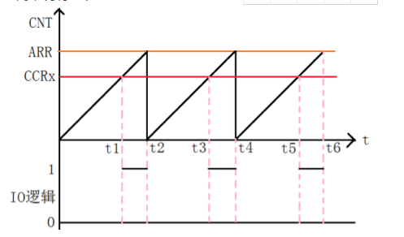
PWM简介
脉冲宽度调制(PWM)，是英文“Pulse Width Modulation”的缩写，简称脉宽调制，是利用微处理器的数字输出来对模拟电路进行控制的一种非常有效的技术，广泛应用在从测量、通信到功率控制与变换的许多领域中。
PWM工作过程
每个定时器有四个通道,每一个通道都有一个捕获比较寄存器, 将寄存器值和计数器值比较,通过比较结果输出高低电平,实现PWM信号

Slide 5
PWM工作过程
如上图为向上计数，定时器重装载值为ARR,比较值CCRx。t时刻对计数器值和比较值进行比较 ，如果计数器值小于CCRx值,输出低电平，如果计数器值大于CCRx值,输出高电平。
PWM的一个周期，定时器从0开始向上计数 ，当0-t1段,定时器计数器TIMx_CNT值小于CCRx值,输出低电平，t1-t2段,定时器计数器TIMx_CNT值大于CCRx值,输出高电平。当TIMx_CNT值达到ARR时,定时器溢出,重新向上计数...循环此过程，至此一个PWM周期完成。
影响因素：
ARR : 决定PWM周期(在时钟频率一定的情况下,当前为默认内部时钟CK_INT) CCRx : 决定PWM占空比(高低电平所占整个周期比例)

Slide 6
PWM配置过程
1,使能定时器3和相关IO时钟(LED-PB5)
使能定时器3时钟：RCC_APB1PeriphClockCmd();
使能GPIOB时钟：RCC_APB2PeriphClockCmd();
2,初始化IO口为复用功能输出 GPIO_Init();
GPIO_InitStructure.GPIO_Mode = GPIO_Mode_AF_PP;
3,PA2输出PWM(定时器2通道3),不需要映射 RCC_APB2PeriphClockCmd(RCC_APB2Periph_GPIOA, ENABLE); 开启AFIO时钟设置
4,初始化定时器 (重装载值ARR,与分频系数PSC等) TIM_TimeBaseInit();//决定PWM周期
5,初始化输出比较参数: TIM_OC3Init();//通道2输出比较初始化
6,使能预装载寄存器 TIM_OC4PreloadConfig(TIM2, TIM_OCPreload_Enable);//定时器3 通道2
7,使能定时器,TIM_Cmd();
8,不断改变比较值CCRx，达到不同的占空比效果,TIM_SetCompare3(); //通道2,改变比较值CCRx

Slide 7
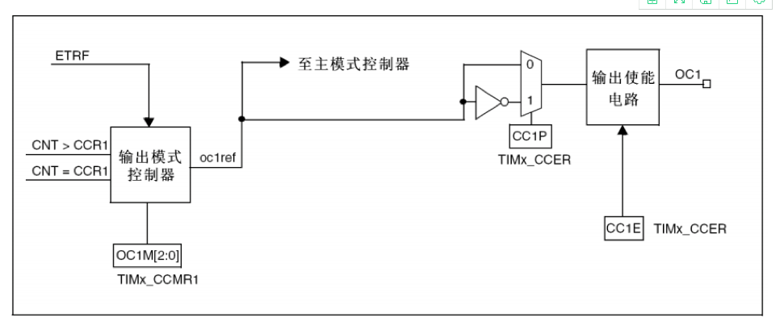
PWM配置过程注意点
1,TIMx_CCMR1寄存器的OC1M[2:0]位,设置输出模式控制器
110:PWM模式1 111:PWM模式2
2,计数器值TIMx_CNT与通道1捕获比较寄存器CCR1进行比较,通过比较结果输出有效电平和无效电平 OC1REF=0 无效电平 OC1REF=1 有效电平
3,通过输出模式控制器产生的信号TIMx_CCER寄存器的CC1P位,设置输入/捕获通道1输出极性 0:高电平有效 1:低电平有效
4,TIMx_CCER:CC1E位控制输出使能电路,信号由此输出到对应引脚 0:关闭 1:开启

Slide 8
Pwm配置过程注意点
PWM模式1: CNT<CCR为有效电平 //(OC1REF = 1)
CNT>CCR为无效电平 //(OC1REF = 0)
PWM模式2:
CNT<CCR为无效电平 //(OC1REF = 0)
CNT>CCR为有效电平 //(OC1REF = 1)
输出极性CC1P:
0:高电平有效
1:低电平有效

Slide 9
分享结束谢谢
KNOWLEDGE SHARING
GND工作室---AlvinZHANG

